Slide 1
God de Zoon
Zijn Namen

Slide 2

Opening
Zingen
Psalm 45:1
Bidden
Bijbellezen
Mattheüs 1:18-25
Notes:
Werkvorm
Als werkvorm voor deze Bijbelstudie is gekozen voor een gatentekst. Het doel is om de jongeren actief betrekken bij het lezen van dit gedeelte.
In het werkboekje staat het te lezen Bijbelgedeelte afgedrukt waarin de hieronder dikgedrukte woorden zijn weggelaten. Laat hen eerst zelf nadenken over wat er moet komen te staan in de rechthoekjes. Vervolgens leest u het gedeelte voor en controleren en verbeteren zij hun tekst.
Antwoorden
1 Troost, troost Mijn volk, zal ulieder God zeggen.
2 Spreekt naar het hart van Jeruzalem, en roept haar toe, dat haar strijd vervuld is, dat haar ongerechtigheid verzoend is, dat zij van de hand des HEEREN dubbel ontvangen heeft voor al haar zonden.
3 Een stem des roependen in de woestijn: Bereidt den weg des HEEREN, maakt recht in de wildernis een baan voor onzen God!
4 Alle dalen zullen verhoogd worden, en alle bergen en heuvelen zullen vernederd worden; en wat krom is, dat zal recht, en wat hobbelachtig is, dat zal tot een vallei gemaakt worden.
5 En de heerlijkheid des HEEREN zal geopenbaard worden; en alle vlees tegelijk zal zien, dat het de mond des HEEREN gesproken heeft.
6 Een stem zegt: Roept! En hij zegt: Wat zal ik roepen? Alle vlees is gras, en al zijn goedertierenheid als een bloem des velds.
7 Het gras verdort, de bloem valt af, als de Geest des HEEREN daarin blaast; voorwaar, het volk is gras.
8 Het gras verdort, de bloem valt af; maar het Woord onzes Gods bestaat in der eeuwigheid.

Slide 3

Bijbelstudie
1. Wat zegt de Naam Jezus over Hem?
2. Wat betekent zaligmaken?
3. Wat moest Hij doen om zondaren te bevrijden?
4. Wie worden er bedoeld met ‘Zijn volk’?
5. Waarom is Jezus’ Naam ook Immanuël?
6. Bedenk nog eens wat meer namen van de Heere Jezus. Wat betekenen ze?
7. Wie is de Heere Jezus voor jou?
Notes:
Achtergrond
Jozef krijgt een boodschap van de Heere. Maria is zwanger. Niet van een andere man, maar uit de Heilige Geest. De Messias zal worden geboren. Jozef krijgt opdracht om Hem Jezus te noemen. In het Oude Testament was die naam Jozua. De Naam Jezus betekent: de Heere redt. Hij zal Zijn volk zalig maken. Dat wil zeggen: redden, of bevrijden. De echte Jezus wordt nu geboren. Alleen Hij kan zondaren zaligmaken. Niemand anders kan dat. Al heten ze ook Jozua of Jezus. Deze Jezus is: Immanuël, God met ons. Dus echt: de Heere redt! God Zelf wordt mens om zondaren zalig te maken. Dat doet Hij aan het kruis. Hij laat Zich als zondaar veroordelen om zondaren te bevrijden.

Slide 4
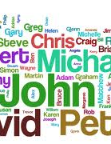
Binnenkomer
Notes:
Laat een jongere de binnenkomer van pagina 49 voorlezen.
Probeer een aantal voorwerpen te verzamelen waarop een naam is gedrukt: pen, beker, sleutelhanger, naambordje, badge. Als dat niet voorhanden is, neem dan enkele geboortekaartjes mee. Ga met de catechisanten in gesprek over het nut van het hebben van een naam en de eventuele betekenis van namen.
Zoek vooraf op http://www.meertens.knaw.nl/nvb/ de betekenis van de namen van de catechisanten op.

Slide 5
Doelen
Ik weet dat Jezus de eniggeboren Zoon van God is en Zelf ook God is.
Ik besef dat alleen de Heere Jezus mij kan verlossen van de zonde.
Ik kan verschillende namen van de Heere Jezus noemen en uitleggen wat deze beteken.

Slide 6
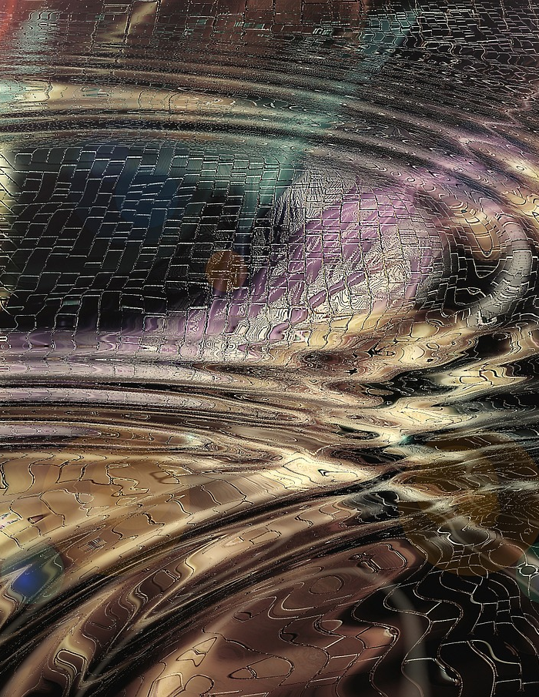
Begrip: Gods Zoon
Hoe kan het dat God een Zoon heeft?
Hoe kan het dat een ware gelovige ook een kind van Gods is?
Begrip: Gods Zoon
Notes:
Dat is voor ons onbegrijpelijk.
Ze zijn geadopteerd door Gods genade.

Slide 7
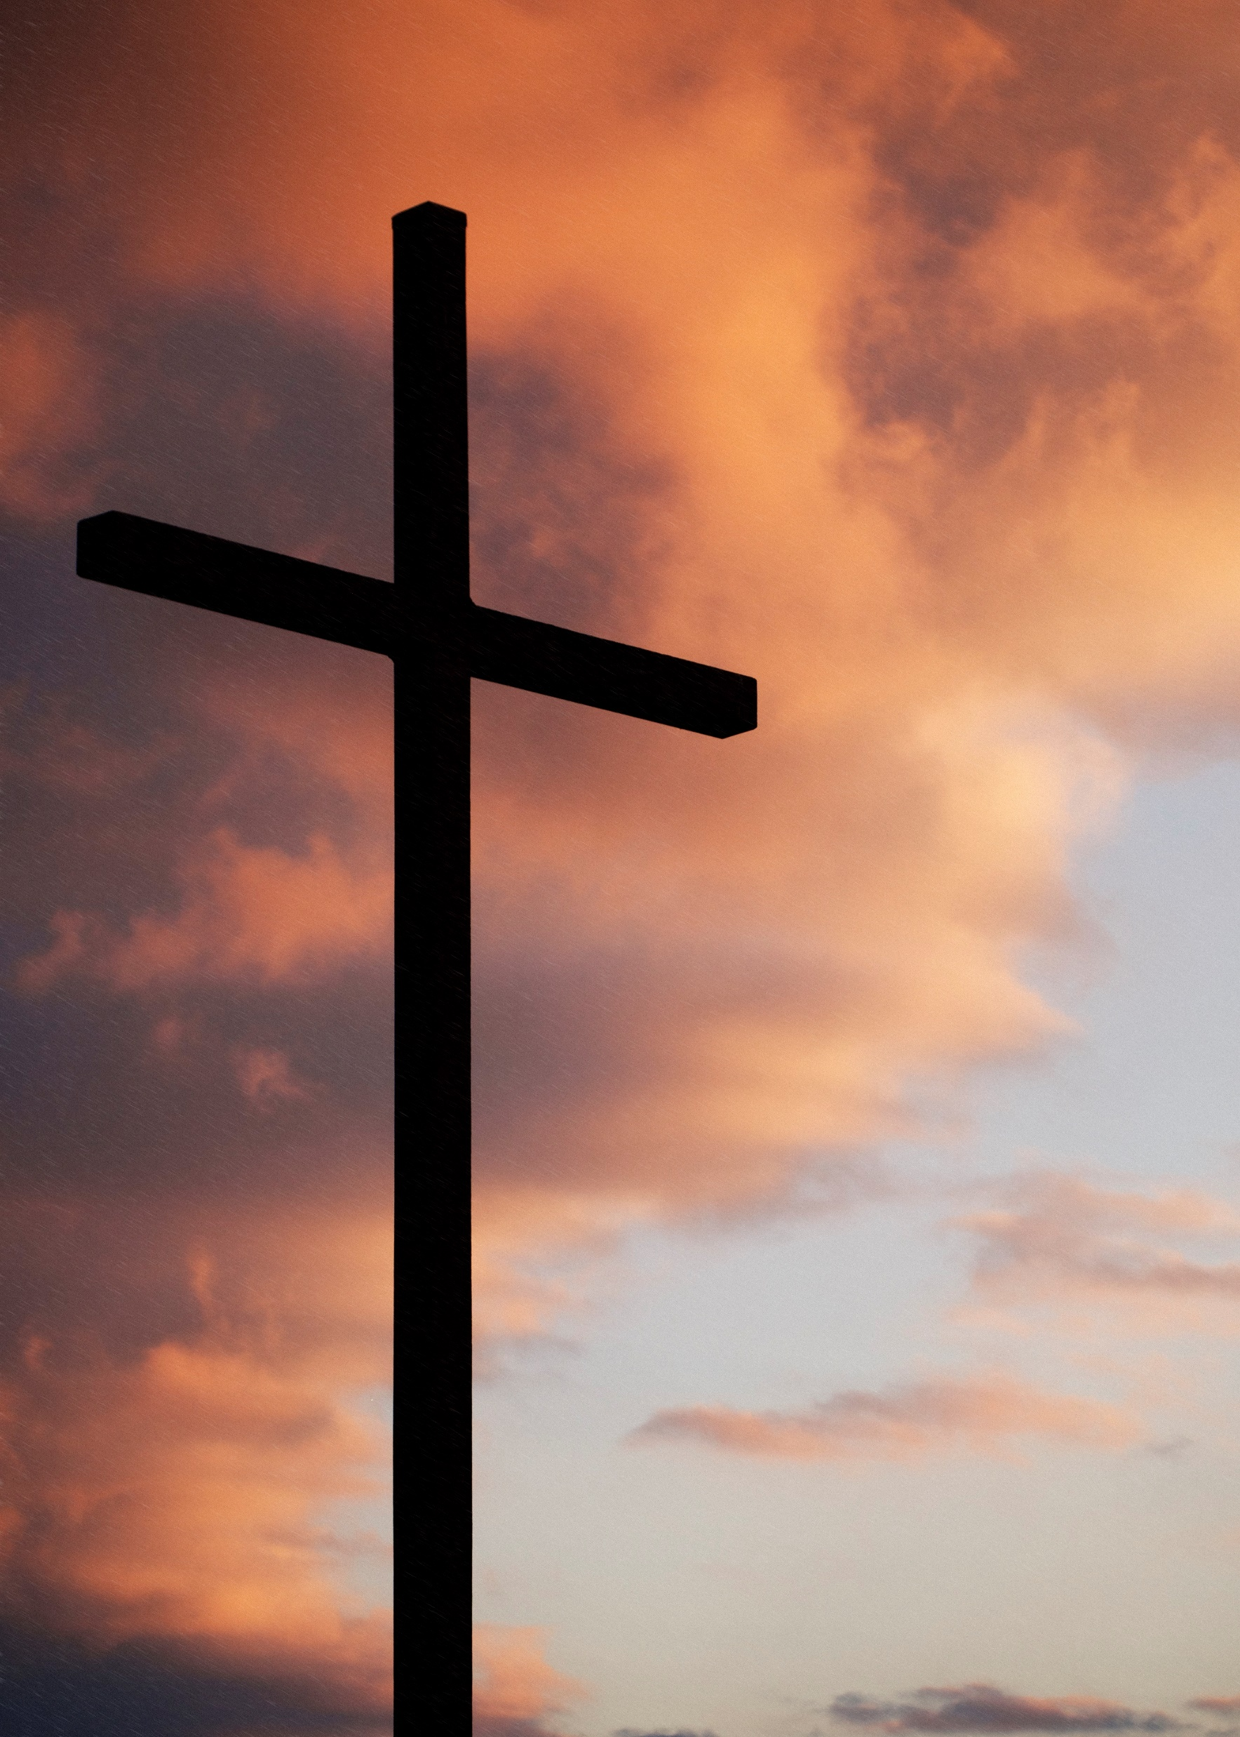
Begrip: Onze Heere
Wat is de prijs waarmee Christus Zijn volk koopt?
Wat ben je al Hij je heeft gekocht?
Wat betekent dat?
Begrip: Onze Heere
Notes:
Christus koopt Zijn volk met Zijn bloed.
Als Hij je gekocht heeft met Zijn bloed ben je zijn eigendom.
Dat Hij recht heeft op alles in heel je leven.
Eventuele extra uitleg: De duivel heeft geen recht meer op jou. Christus heeft recht op alles in heel je leven. Dat verlang je dan ook. Al heb je daarbij wel Zijn genade nodig. Want tegen de duivel kun je zelf niet op. En je eigen ik, krijg je er zelf niet onder.

Slide 8
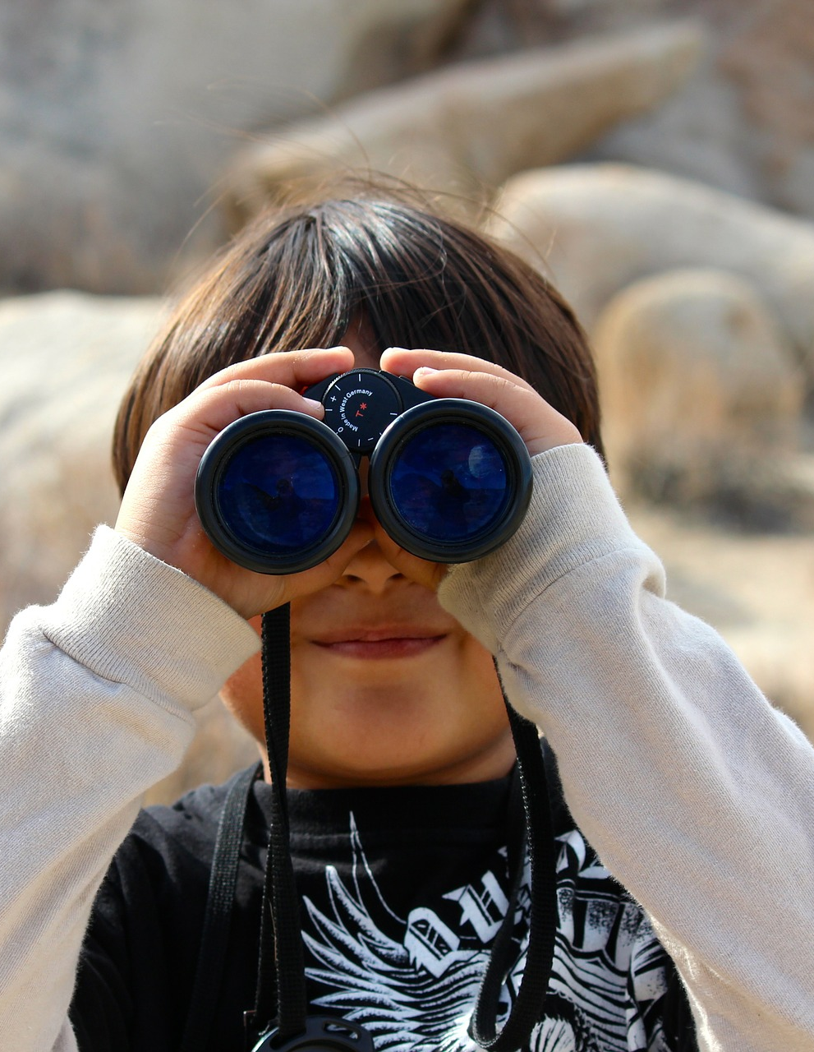
Begrip: Jezus
Wie zoekt Jezus?
Hoe maakt Jezus zalig?
Begrip: Jezus
Notes:
Jezus zoekt zondaren, die zichzelf niet meer kunnen helpen.
Van het begin tot het eind

Slide 9
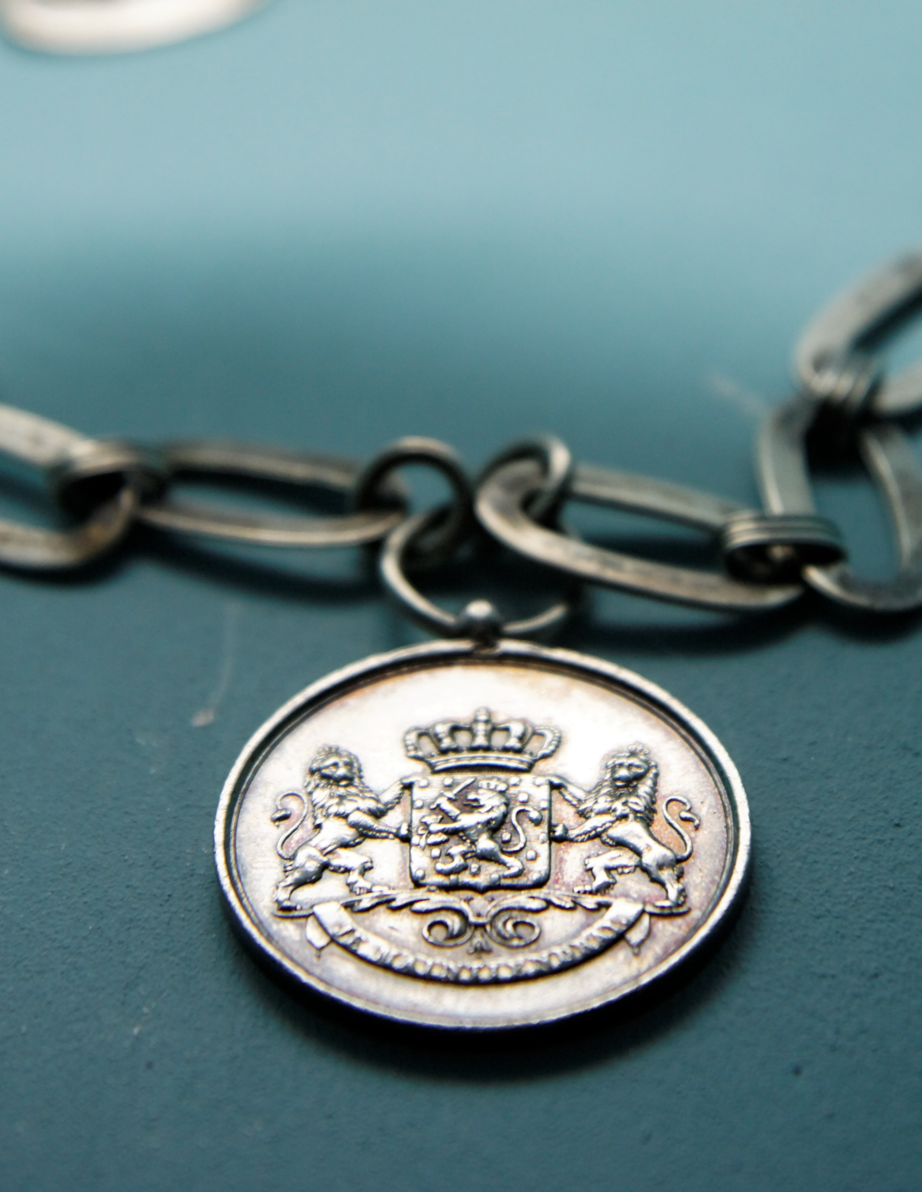
Begrip: Christus
Wat betekent Christus?
Wat betekent Messias?
Wat betekent dat?
Begrip: Christus
Notes:
Christus en Messias betekenen beide Gezalfde.
Christus draagt het ambt van Koning.
Christus betekent hetzelfde als Messias. Allebei de namen betekenen gezalfde. Door het zalven met olie stelde de Heere aan tot een bepaalde taak. De olie zag op de Heilige Geest. Alleen door Zijn leiding en in afhankelijkheid van Hem kan het ambt goed vervuld worden. Zo werd ook de Heere Jezus gezalfd. De Heilige Geest daalde op Hem neer toen Hij werd gedoopt.

Slide 10

Begrip: Profeet, Priester en Koning
Wat betekent het dat Christus Profeet is?
Wat betekent het dat Christus Priester is?
Wat betekent het dat Christus Koning is?
Begrip: Profeet, Priester en Koning
Notes:
Profeet = onderwijzing over Gods weg van verlossing.
Priester = Zichzelf offeren en bidden aan de rechterhand van God
Koning = Hij regeert ons door Zijn Woord en Geest

Slide 11
Verwerkingsvragen
Maak de verwerkingsvragen op 51.
Notes:
Antwoorden
Denk als antwoord op vraag 5 aan o.a. Lam, Herder, Ware Wijnstok.
Verdiepingsvragen
Leg uit wat het betekent dat Christus Profeet, Priester en Koning is.
Christenen zijn ook profeet, priester en koning. Leg aan de hand van Zondag 12, v/a 32 uit op welke manier.

Slide 12
Samenvatting
God de Zoon = Zoon van de Vader
God de Zoon = Jezus -> Zaligmaker
God de Zoon = Messias en Christus -> Gezalfde
God de Zoon = Profeet, Priester en Koning

Slide 13

Huiswerk volgende keer

Slide 14
Verwerkingsopdracht
Hoe zou jij in je eigen woorden de drie ambten van Christus uitleggen?
Praat er over in tweetallen en schrijf je antwoord op bij de aantekeningen op pagina 52.
Deel het met de grote groep.
Notes:
Geef voor deze opdracht 3 minuten de tijd.

Slide 15

Stelling
Je moet alleen namen geven met een mooie betekenis!
Stelling

Slide 16

Bespreekopdracht
Waarom heeft Christus zoveel namen?
Schrijf het op pagina 52.
Bespreekopdracht

Slide 17
Woordweb

Slide 18
Verhaal

Slide 19

Extra informatie: Ichtus
Extra informatie: Ichtus
Notes:
Het Griekse woord voor vis is ‘ichthus’. De I staat voor Jezus, Ch voor Christus, Theos is God, Usus is Zoon, Soter is Redder. Dus: Jezus Christus, Gods Zoon, Redder. De eerste christenen gebruikten dit symbool om elkaar te ‘herkennen’. Buitenstaanders kenden deze geheimtaal niet.

